Slide 1
Internet programiranje
Liste
mr. Amel TOROMAN, dipl.ing.el.

Slide 2
<html>...</html> deklaracija HTML dokumenta
<html xmlns="http://www.w3.org/1999/xhtml" lang="en">
<head>...</head> zaglavlje dokumenta
<meta http-equiv="Content-Type" content="text/html; charset=utf-8"> potrebno zbog prikaza naših slova
<?xml version="1.0" encoding="iso-8859-2"?>
<!DOCTYPE html PUBLIC "-//W3C//DTD XHTML 1.0 Transitional//EN" "http://www.w3.org/TR/xhtml1/DTD/xhtml1-transitional.dtd">
<title>...</title> naziv dokumenta; naslov stranice (nalazi se na vrhu prozora)
<body>...</body> tijelo dokumenta

Slide 3
HTML Liste
Lista može biti:
uređena
Stavke: numeracija: (brojevi, simboli).
neuređena
Stavke: buleti: (krugovi, kvadratići, crtice i slični simboli).
Elementi liste:
stavke
Stavke se navode oznakom <li> (engl. list item). Unutar stavke mogu se ubaciti i drugi HTML elementi.
<li> tekst stavke </li>
Lista se prikazuje kao blok element, a svaka stavka je takođe poseban blok unutar liste.

Slide 4
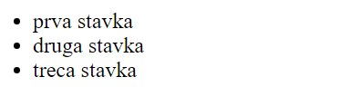
Neuređene liste
Neuređenu listu označavamo kao <ul>, ( unordered list).
<ul>
  stavke
  </ul>
<ul>
<li> prva stavka </li>
<li> druga stavka </li>
<li> treca stavka </li>
</ul>

Slide 5

Uređene liste
Uređenu listu označavamo kao <ol>, ( ordered list).
Stavke: brojevi, slova, rimski brojevi, grčki alfabet i sl.
Tip stavki određujemo pomoću CSS atributa, a ako se to ne učini, web čitač sam odlučuje o tome.
<ol>
  stavke
  </ol>
<ol>
<li> prva stavka </li>
<li> druga stavka </li>
<li> treca stavka </li>
</ol>
Uređena lista može imati dva parametra. To su reversed i start.

Slide 6
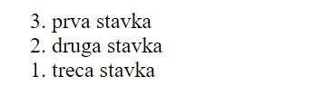
Uređene liste (Reversed)
Redoslijed uređene liste određujemo parametrom reversed.
Ako se parametar navede, podrazumevaće se da se numeracija stavki navodi u opadajućem redoslijedu (max-min).
Ovaj parametar spada u Bulove parametre i nema nikakvu vrijednost - dovoljno je da se navede unutar oznake.
<ol reversed >
stavke
</ol>
<ol reversed>
<li> prva stavka </li>
<li> druga stavka </li>
<li> treca stavka </li>
</ol>

Slide 7
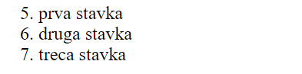
Uređene liste (Start)
Pomoću parametra start određujemo od koje vrijednosti će početi numeracija.
Bez obzira kakav je tip numerisanja, vrijednost ovog parametra je uvijek numerička. To znači da ako je lista obilježena slovima, a želimo da počne od "c", kao vrijednost ćemo navesti "3".
<ol start="[broj]">
stavke
</ol>
<ol start="5">
<li> prva stavka </li>
<li> druga stavka </li>
<li> treca stavka </li>
</ol>

Slide 8
Podliste
Unutar bilo koje liste možemo smjestiti pod-listu.
Unutar <ul> i <ol> oznaka, mogu se naći samo stavke liste!
- bilo koja pod-lista se može naći samo unutar odgovarajućeg <li> elementa.
<ul>
<li> ... </li>
<li> ... </li>
<li> ...
<ul>
stavke podliste
</ul>
</li>
<li> ... </li>
<li> ... </li>
</ul>
Pod-lista ne mora biti istog tipa kao nad-lista, tj. moguće je umetnuti numerisanu listu unutar neuređene i obrnuto.
Isto tako, broj nivoa pod-listi nije ograničen, tako da i pod-liste mogu imati svoje pod-pod-liste.

Slide 9
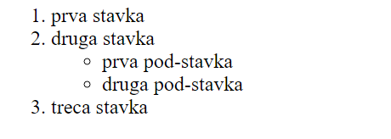
Podliste (Primjer)
Umetanje neuređene liste kao pod-liste u uređenoj listi.
Pod-listu ćemo umetnuti unutar druge stavke glavne liste.
<ol>
<li> prva stavka </li>
<li> druga stavka
<ul>
<li> prva pod-stavka </li>
<li> druga pod-stavka </li>
</ul>
</li>
<li> treca stavka </li>
</ol>

Slide 10
Opisne liste
Definiše se oznakom <dl> ( definition list ili description list).
  predstavlja poseban tip liste koja se najbolje može opisati kao riječnik pojmova.
  unutar ovog elementa se mogu smjestiti isključivo elementi kojima se uvode termini i elementi kojima se ti termini objašnjavaju, odnosno definišu.
  element koji služi za navođenje termina je <dt> ( definition term),
  dok se za navođenje definicije koristi element <dd> ( description).
<dl>
<dt> termin </dt>
<dd> definicija </dd>
...
</dl>

Slide 11
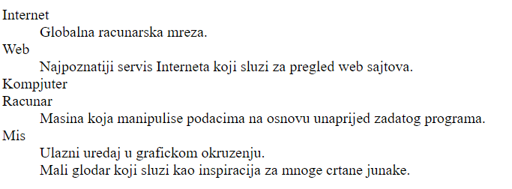
Opisne liste
Iako je uobičajeno da se navode parovi termin-definicija, dozvoljeno je i navesti više termina, a onda jednu zajedničku definiciju, kao i jedan termin i više definicija za njega.
<dl>
<dt> Internet</dt>
<dd> Globalna racunarska mreza. </dd>
<dt> Web </dt>
<dd> Najpoznatiji servis Interneta koji sluzi za pregled web sajtova. </dd>
<dt> Kompjuter </dt>
<dt> Racunar </dt>
<dd> Masina koja manipulise podacima na osnovu unaprijed zadatog programa. </dd>
<dt> Mis </dt>
<dd> Ulazni uredaj u grafickom okruzenju. </dd>
<dd> Mali glodar koji sluzi kao inspiracija za mnoge crtane junake. </dd>
</dl>

